Slide 1

Configuration: Management Ansible. Часть №1.
Иван Кукулевский

Slide 2

Иван Кукулевский
Senior DevOps Engineer
В ИТ больше 8 лет
Больше 3 лет работаю DevOps инженером
Основной мой стек технологий:
AWS, Microsoft Azure, VMware vSphere ESXi
Teamcity, Azure DevOps (VSTS), Octopus
Docker, Kubernetes
Terraform, Ansible, PowerShell DSC, Puppet
MS SQL, MySQL, ElasticSearch
Bash, PowerShell, Python
Zabbix, Nagios, GrayLog, Splunk
Много путешествую и много занимаюсь самообразованием
i.kukulevskyy@gmail.com
https://github.com/ikukulevskyi/devopscamp-ansible

Slide 3

РЕГЛАМЕНТ
Длительность:
Понедельник, 15 Апреля с 18:00 по 21:00
Среда, 17 Апреля с 18:00 по 21:00
Пятница, 19 Апреля с 18:00 по 21:00
Тайминг:
18:00-19:00 – Первая часть
19:00-19:10 – Перерыв
19:10-20:00 – Вторая часть
20:00-20:10 – Перерыв
20:10-21:00 – Третья часть

Slide 4
План нашего курса
Системы управления конфигурациями
Что такое Ansible?
Области применения
Архитектура Ansible
Инвентари (Inventory) Ansible
Ad-hoc команды
YAML синтаксис
Ansible Плейбуки (Playbook)
Ansible обработчики
Ansible Теги (Tags)
Домашние задания в конце каждой презентации и взаимно зависимы друг от друга

Slide 5
Не большие правила
Телефон без звука
Взаимоуважение
Пунктуальность
Активность
Критикуя — предлагай
Позитивный настрой
Говорит кто-то один

Slide 6
Знакомство. Ожидания
Имя и Фамилия
С какими DevOps tools Вы работаете и что больше всего интересно
Работали ли Вы с Ansible, если да то какие задачи решали и с какими сложностями столкнулись
Что Вы полезного и интересного хотели бы вынести с этого курса

Slide 7
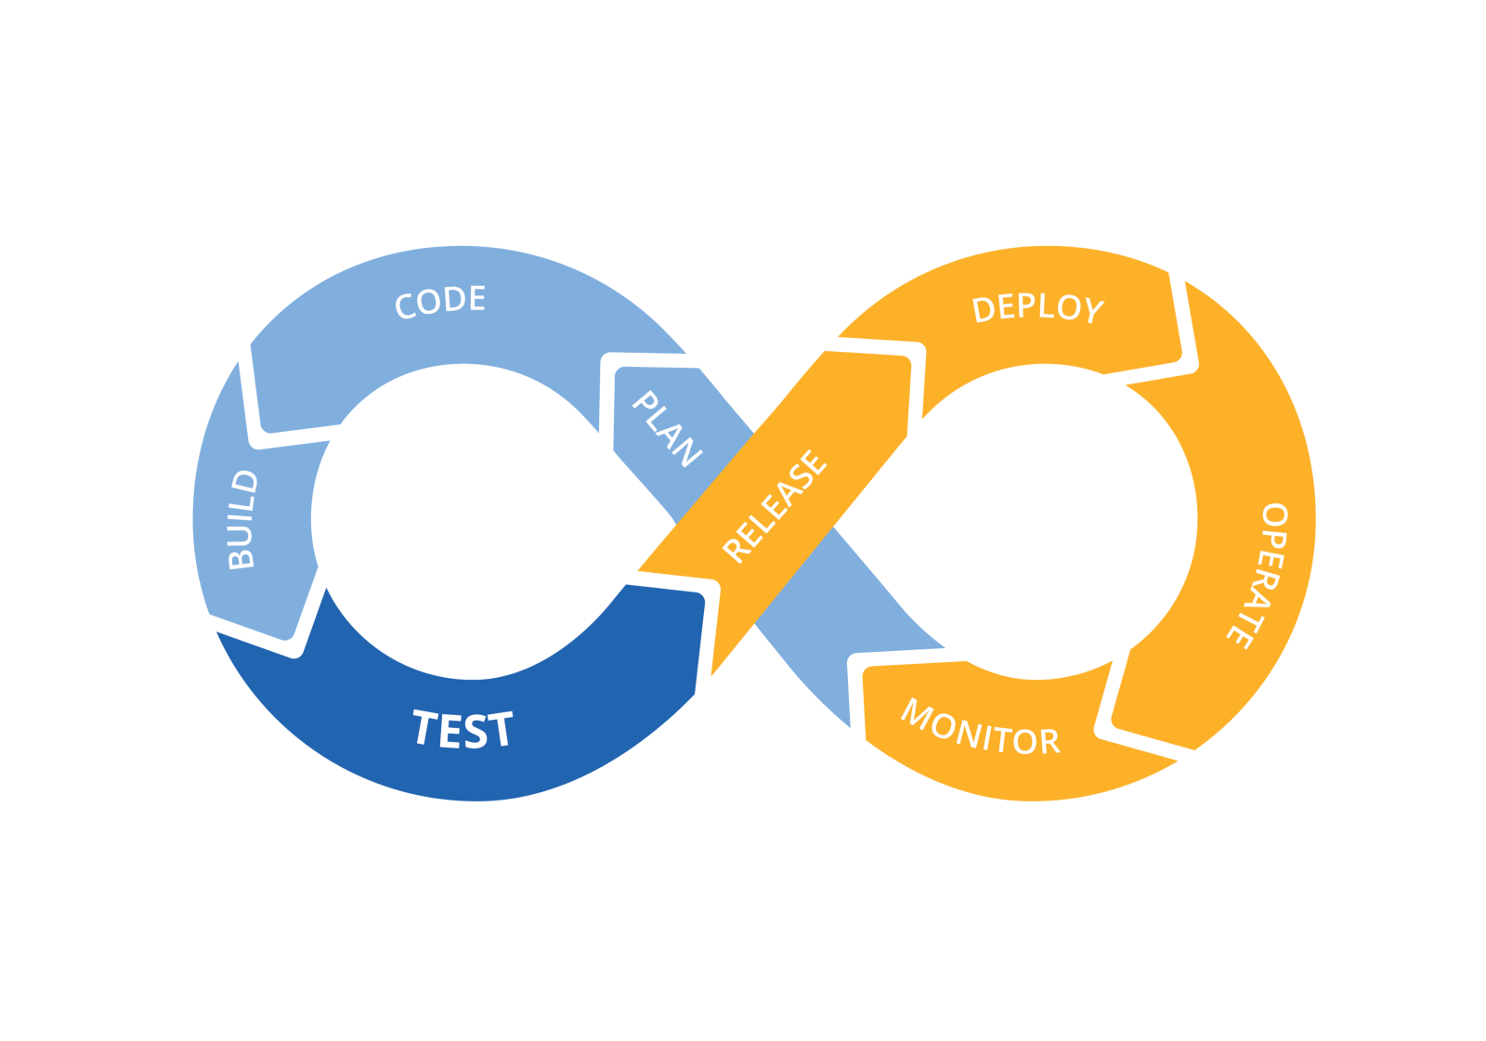
Системы управления конфигурациями

Slide 8
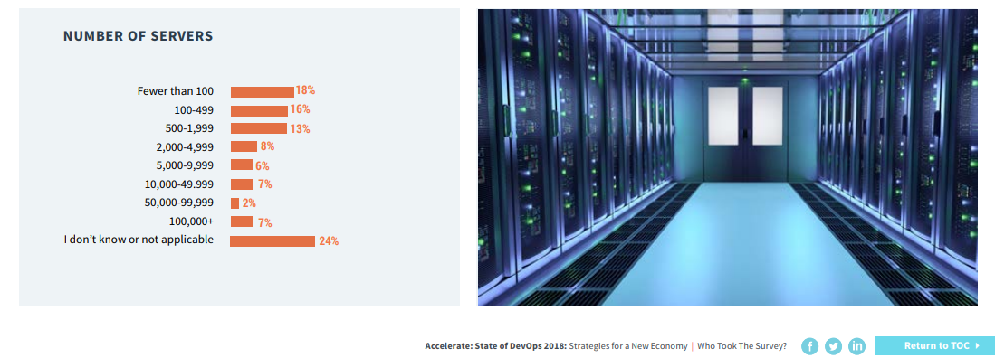
Системы управления конфигурациями
https://cloudplatformonline.com/2018-state-of-devops.html

Slide 9
Системы управления конфигурациями
Способы решения задач системного инженера:
Вручную
Автоматизированные скрипты
Системы управления конфигурациями

Slide 10
Что такое Ansible?
Ansible — это программное решение для удаленного управления конфигурациями, разработанное на языке Python
https://www.ansible.com/
Архитектура без агентов. Управление осуществляется по SSH протоколу
Свойства идемпотентности
Описание задач декларативным и императивным методами
Хорошо документирован и прост в изучении
https://docs.ansible.com/ansible/latest/index.html

Slide 11




Области применения
Управление конфигурациями
Деплоймент приложений
Провиженинг
Оркестрация

Slide 12
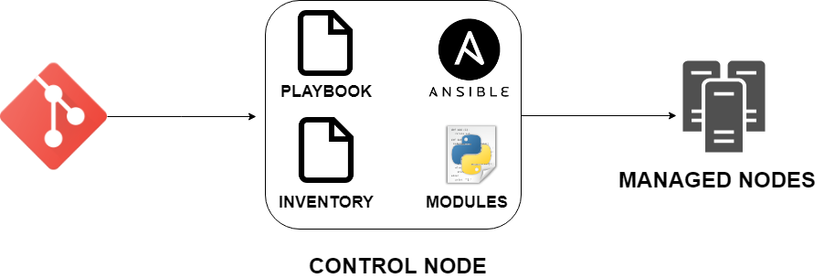
Архитектура Ansible

Slide 13
Live Demo!!!
Notes:
The following command runs an ubuntu container, attaches interactively to your local command-line session, and runs /bin/bash.
$ docker run -i -t ubuntu /bin/bash
When you run this command, the following happens (assuming you are using the default registry configuration):
If you do not have the ubuntu image locally, Docker pulls it from your configured registry, as though you had run docker pull ubuntu manually.
Docker creates a new container, as though you had run a docker container create command manually.
Docker allocates a read-write filesystem to the container, as its final layer. This allows a running container to create or modify files and directories in its local filesystem.
Docker creates a network interface to connect the container to the default network, since you did not specify any networking options. This includes assigning an IP address to the container. By default, containers can connect to external networks using the host machine’s network connection.
Docker starts the container and executes /bin/bash. Because the container is running interactively and attached to your terminal (due to the -i and -t flags), you can provide input using your keyboard while the output is logged to your terminal.
When you type exit to terminate the /bin/bash command, the container stops but is not removed. You can start it again or remove it.
Create the docker group.
sudo groupadd docker
Add your user to the docker group.
sudo usermod -aG docker $USER
Log out and log back in so that your group membership is re-evaluated.
Verify that you can run docker commands without sudo.
docker run hello-world
If you initially ran Docker CLI commands using sudo before adding your user to the docker group, you may see the following error, which indicates that your ~/.docker/ directory was created with incorrect permissions due to the sudo commands.
WARNING: Error loading config file: /home/user/.docker/config.json -
stat /home/user/.docker/config.json: permission denied
To fix this problem, either remove the ~/.docker/ directory (it is recreated automatically, but any custom settings are lost), or change its ownership and permissions using the following commands:
$ sudo chown "$USER":"$USER" /home/"$USER"/.docker -R
$ sudo chmod g+rwx "/home/$USER/.docker" -R

Slide 14
Инвентари (Inventory)
Инвентари предоставляют:
Хосты и группы
Переменные для хостов
Переменные для групп
Список поведенческих параметров для Инвентари
Инвентари могут быть:
Статические (текстовые файлы)
Динамические (скрипты)

Slide 15
Инвентари (Inventory)
Хосты и группы
ansible.example.com
[servers]
ubuntu01.example.com
ubuntu02.example.com
Вложенность групп хостов
[rack_01]
ubuntu01.example.com
ubuntu02.example.com
[rack_02]
ubuntu03.example.com
[datacenter_01:children]
rack_01
rack_02

Slide 16
Инвентари (Inventory)
Переменные для хостов
[web]
gin.example.com ansible_user=ansible
tonic.example.com ansible_user=operator
tonic-backup.example.com ansible_user=centos
Список поведенческих параметров для Инвентори
Тип подключение хостов
ansible_connection
SSH подключений
ansible_host, ansible_port, ansible_user
ansible_ssh_pass, ansible_ssh_private_key_file
ansible_ssh_common_args, ansible_sftp_extra_args
ansible_scp_extra_args, ansible_ssh_extra_args
ansible_ssh_pipelining

Slide 17
Инвентари (Inventory)
Список поведенческих параметров для Инвентори
Повышения привилегий
ansible_become = yes
ansible_become_method = [ sudo | su | pbrun | pfexec | doas | dzdo | ksu | runas | machinectl ]
ansible_become_user = (default=root)
ansible_become_pass

Slide 18
Ad-hoc команды
Запуск простых задач
Синтаксис:
$ ansible <GROUP> -m <MODULE> -a <ARGUMENT> -i <INVENTORY> -u <USERNAME> -k <PASSWORD>
ansible all -m ping –i inventory.ini
ansible graphite –m shell –a date –i prod
ansible db –m shell –a "df -h" –i preprod
ansible all -m setup –i qa1
ansible web -m setup -a "filter=ansible_kernel" -i inventory
ansible all -b -m yum -a "name=tcpdump state=present" -i qa2

Slide 19
Live Demo!!!
Notes:
The following command runs an ubuntu container, attaches interactively to your local command-line session, and runs /bin/bash.
$ docker run -i -t ubuntu /bin/bash
When you run this command, the following happens (assuming you are using the default registry configuration):
If you do not have the ubuntu image locally, Docker pulls it from your configured registry, as though you had run docker pull ubuntu manually.
Docker creates a new container, as though you had run a docker container create command manually.
Docker allocates a read-write filesystem to the container, as its final layer. This allows a running container to create or modify files and directories in its local filesystem.
Docker creates a network interface to connect the container to the default network, since you did not specify any networking options. This includes assigning an IP address to the container. By default, containers can connect to external networks using the host machine’s network connection.
Docker starts the container and executes /bin/bash. Because the container is running interactively and attached to your terminal (due to the -i and -t flags), you can provide input using your keyboard while the output is logged to your terminal.
When you type exit to terminate the /bin/bash command, the container stops but is not removed. You can start it again or remove it.
Create the docker group.
sudo groupadd docker
Add your user to the docker group.
sudo usermod -aG docker $USER
Log out and log back in so that your group membership is re-evaluated.
Verify that you can run docker commands without sudo.
docker run hello-world
If you initially ran Docker CLI commands using sudo before adding your user to the docker group, you may see the following error, which indicates that your ~/.docker/ directory was created with incorrect permissions due to the sudo commands.
WARNING: Error loading config file: /home/user/.docker/config.json -
stat /home/user/.docker/config.json: permission denied
To fix this problem, either remove the ~/.docker/ directory (it is recreated automatically, but any custom settings are lost), or change its ownership and permissions using the following commands:
$ sudo chown "$USER":"$USER" /home/"$USER"/.docker -R
$ sudo chmod g+rwx "/home/$USER/.docker" -R

Slide 20
YAML синтаксис
YAML
Отступы из пробелов (символы табуляции не допускаются) используются для обозначения структуры
Комментарии начинаются с символа “решётки” ( # ), могут начинаться в любом месте строки и продолжаются до конца строки
Списки обозначаются начальным дефисом ( - ) с одним членом списка на строку, либо члены списка заключаются в квадратные скобки ( [ ] ) и разделяются запятой и пробелом ( , )
ассоциативные массивы представлены двоеточием с пробелом ( : ) в виде ключ: значение, по одной паре ключ-значение на строку, либо в виде пар, заключённых в фигурные скобки и разделенных запятой и пробелом ( , )
строки записываются без кавычек, однако могут быть заключены в одиночные или двойные кавычки
внутри двойных кавычек могут быть использованы экранированные символы в C-стиле, начинающиеся с обратного слэша ( \ )

Slide 21
YAML синтаксис
Список (List)
---
# A list of OS
- Linux
- Solaris
FreeBSD
- Plan9
Словарь (Dictionary)
---
# An employee record
name: Example DevOps
job: DevOps Engineer
skill: God Like
employed: True
Или так:
# An employee record
{ name: Example DevOps, job: DevOps Engineer, skill: God Like, employed: True }

Slide 22
YAML синтаксис
Логическое значение (boolean value)
---
use_whiskey: yes
enable_beer: no
reboot_mind: True
read_book: TRUE
smoke: false
Переменные (variables)
variable: " I am a value of some variable"
foo: "{{ variable }} "
Не правильно
foo: somebody said I should put a colon here: so I did
Правильно
foo: "somebody said I should put a colon here: so I did"

Slide 23
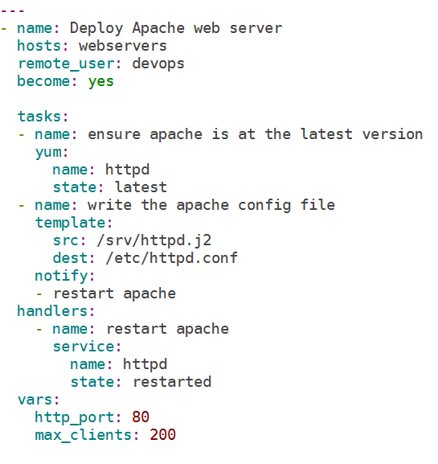
Плейбуки (Playbook)

Slide 24
Плейбуки (Playbook)
Запуск плейбука:
$ ansible-playbook site.yml -i inventory
Запуск плейбука для одного хоста:
$ ansible-playbook site.yml –i inventory --limit "host1"
Список задач(tasks):
$ ansible-playbook –-list-tasks site.yml -i inventory

Slide 25
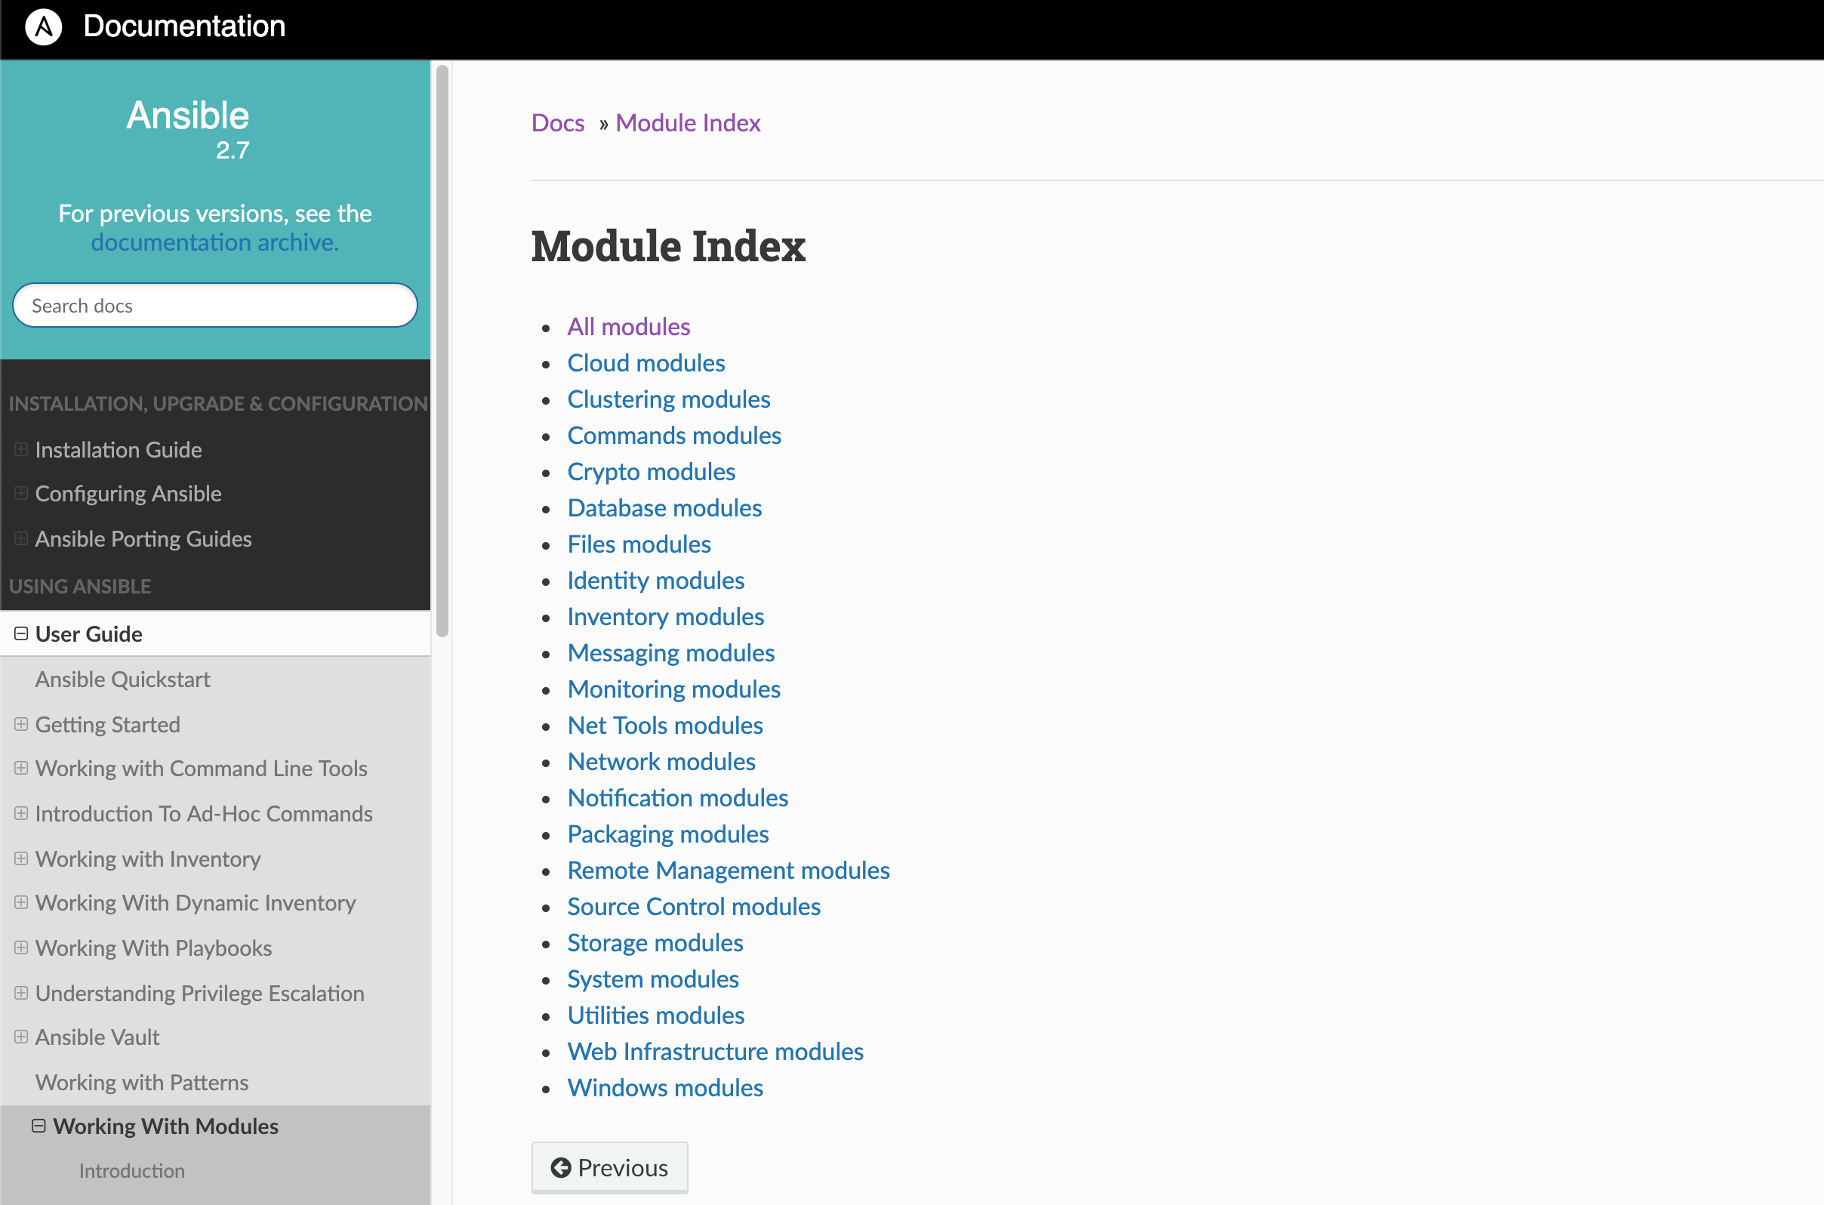
Ansible Модули
https://docs.ansible.com/ansible/latest/modules/list_of_all_modules.html

Slide 26
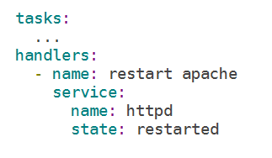
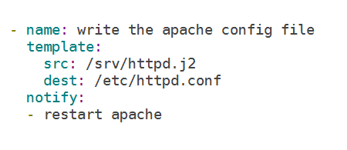
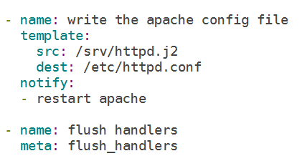
Обработчики
Объявление обработчика
Вызов обработчика
Вызов обработчика немедленно:
Обработчики(handlers) выполняют операцию при изменении состояния.
Задачи(tasks) вызывают обработчики через директиву notify.
Если результат выполнения задачи Changed – обработчик выполняется
Запускается один раз в конце выполнения плейбука
С помочью flush_handlers вызов обработчика совершается немедленно

Slide 27
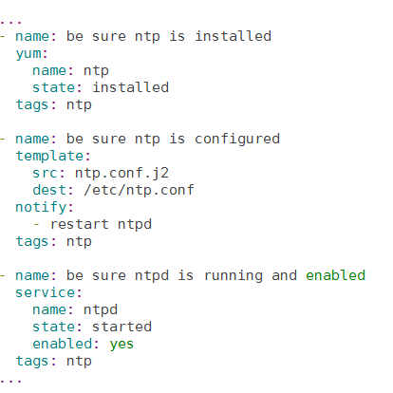
Теги (Tags)
Помогают исполнять определенную группу задач из всего плейбука

Slide 28
Теги (Tags)
Выполнение задач только с тегом configuration:
$ ansible-playbook example.yml --tags "configuration"
Выполнение всех задач, кроме тех, что помечены тегом notification:
$ ansible-playbook example.yml --skip-tags "notification"
Список всех тегов:
$ ansible-playbook example.yml --list-tags
Специальные теги:
always – всегда выполняет задачу
never – не выполняет, пока тег не запрошен

Slide 29
Live Demo!!!
Notes:
The following command runs an ubuntu container, attaches interactively to your local command-line session, and runs /bin/bash.
$ docker run -i -t ubuntu /bin/bash
When you run this command, the following happens (assuming you are using the default registry configuration):
If you do not have the ubuntu image locally, Docker pulls it from your configured registry, as though you had run docker pull ubuntu manually.
Docker creates a new container, as though you had run a docker container create command manually.
Docker allocates a read-write filesystem to the container, as its final layer. This allows a running container to create or modify files and directories in its local filesystem.
Docker creates a network interface to connect the container to the default network, since you did not specify any networking options. This includes assigning an IP address to the container. By default, containers can connect to external networks using the host machine’s network connection.
Docker starts the container and executes /bin/bash. Because the container is running interactively and attached to your terminal (due to the -i and -t flags), you can provide input using your keyboard while the output is logged to your terminal.
When you type exit to terminate the /bin/bash command, the container stops but is not removed. You can start it again or remove it.
Create the docker group.
sudo groupadd docker
Add your user to the docker group.
sudo usermod -aG docker $USER
Log out and log back in so that your group membership is re-evaluated.
Verify that you can run docker commands without sudo.
docker run hello-world
If you initially ran Docker CLI commands using sudo before adding your user to the docker group, you may see the following error, which indicates that your ~/.docker/ directory was created with incorrect permissions due to the sudo commands.
WARNING: Error loading config file: /home/user/.docker/config.json -
stat /home/user/.docker/config.json: permission denied
To fix this problem, either remove the ~/.docker/ directory (it is recreated automatically, but any custom settings are lost), or change its ownership and permissions using the following commands:
$ sudo chown "$USER":"$USER" /home/"$USER"/.docker -R
$ sudo chmod g+rwx "/home/$USER/.docker" -R

Slide 30
Часть №1. Домашнее задание
Развернуть 2 ВМ с Debian 9 (можно и с другими ОС)
Установить Ansible на две ВМ
Сгенерировать SSH ключи и сделать подключение с первой ВМ на вторую ВМ по ключам. Добавить для sudo параметр не запрашивать пароль
Создать и запустить свой playbook с установкой на одну ВМ apache а на вторую nginx, также проставить апдейты и создать кастомный файл index.html для веб сервисов
Отправить скриншоты по каждому степу задания на почту лектора (почтовый ящик указан во втором слайде) с темой - [DevOps Camp] Имя Фамилия Part 1
Deadline – 17.04.2019 до 17:00
Ссылка на github с командами которые выполнялись на уроке и указана во втором слайде

Slide 31
Я жду Ваши вопросы?)

Slide 32
Спасибо за внимание!

